Slide 1
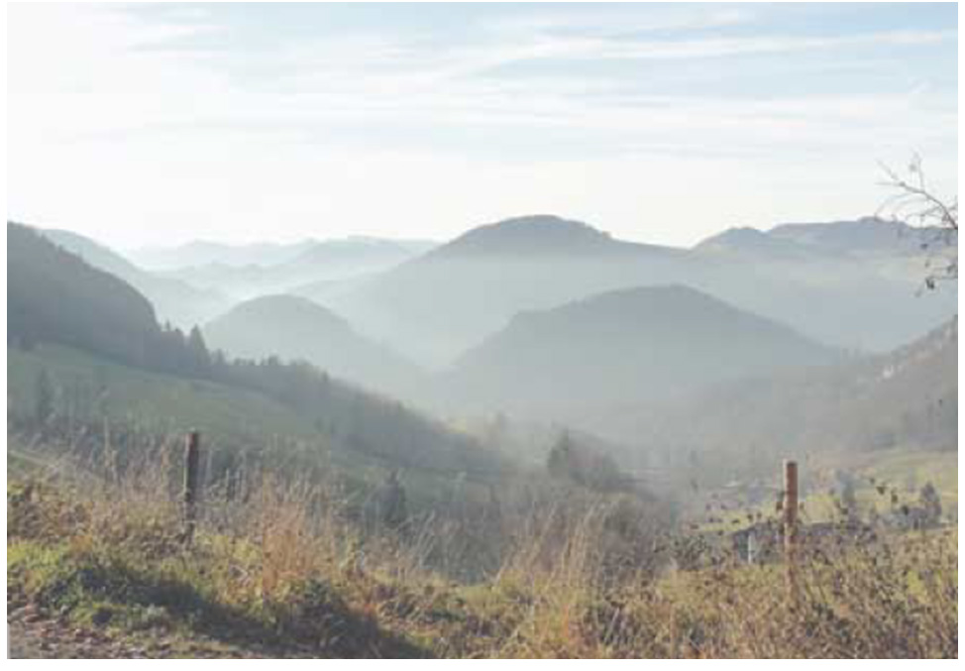
Modellvorhaben “Synergien im Ländlichen Raum”:
Anreize zu mehr Innovation und sektorübergreifender Zusammenarbeit
Alpenwoche 2012, 07.09.2012
Bundesnetzwerk Ländlicher Raum :
Bundesamt für Raumentwicklung, ARE
Bundesamt für Umwelt, BAFU
Bundesamt für Landwirtschaft, BLW
Staatssekretariat für Wirtschaft, SECO

Slide 3
Was bringen Modellvorhaben dem Bund?
  Bund weiss, wo der „Schuh drückt“ und was zu tun ist
  Dient zur Weiterentwicklung der Politiken des Bundes
  Konkrete Beispiele, Lösungsansätze und Anschauungsmaterial
  Rückschlüsse auf die eigene Politik sind möglich
  Direkter Erkenntnisgewinn für Bund (Knowhow-Transfer)
  Vertikale und horizontale Zusammenarbeit etablieren und stärken
  Vertrauen, Netzwerke, Koordination zw. den Sektoralpolitiken mit gemeinsamen Lösungen
  Sensibilisierung für die Bedeutung der sektorübergreifenden Zusammenarbeit
  Verankerung der Politiken die auf LR wirken vor Ort
  Werbung und Imagepflege
  Bund wird als wichtiger Akteur wahrgenommen
<Nummer>

Slide 4
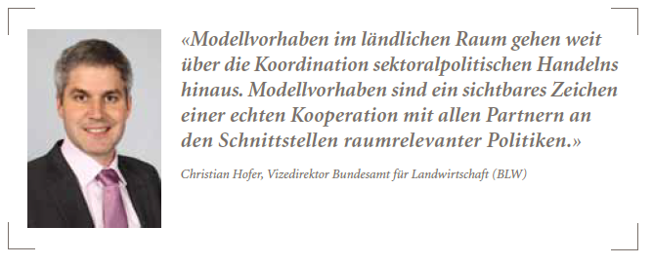
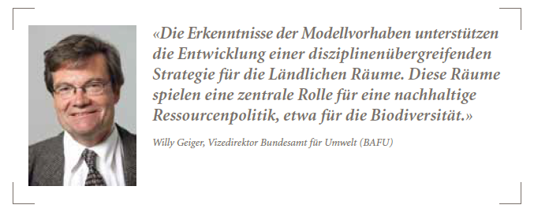
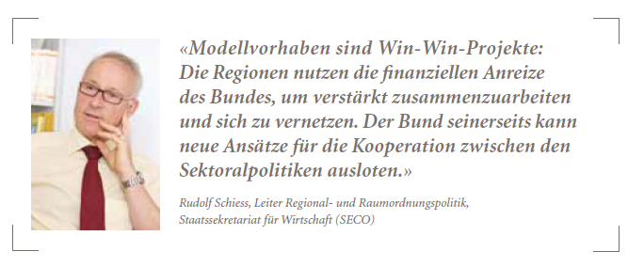
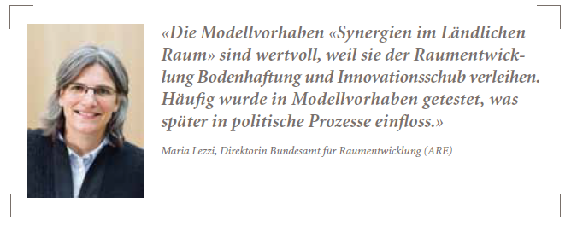
Zitate der Leitungsgremium-Mitglieder zu den Modellvorhaben „Synergien im ländlichen Raum“

Slide 5
Was bringen Modellvorhaben den Regionen?
  Beitrag zur Verbesserung der Zusammenarbeit Gem./Kt. leisten
  Sensibilisierung, Vertrauen und Verständnis zw. den steigern
Aufbruchstimmung in Regionen auslösen
Image und Selbstbewusstsein fördern, gemeinsamen Identität stärken
Wissen generieren und Lerneffekt für die Region schaffen
Wissenstransfer für andere Regionen ermöglichen
Nutzung von Potentialen vor Ort
<Nummer>

